Slide 1
DIV布局与切图
报告人：杨道荣

Slide 2

提纲
一
概念
二
工具
三
css语法
四
实例
五
小结

Slide 3

一、概念

Slide 4
1.html xhtml版本
html xhtml主要代表版本及其DTD
版本 | DTD
html 2 | <!doctype html public "-/ietf/dtd html 2.0/en">
html 3.2 | <!doctype html public "-/w3c/dtd html 3.2 final/en">
html 4.01 transitional | <!doctype html public "-/w3c/dtd html 4.01 transitional/en" "http://www.w3.org/tr/html4/loose.dtd">
html 4.01 strict | <!doctype html public "-/w3c/dtd html 4.01/en" "http://www.w3.org/tr/html4/strict.dtd">
xhtml 1.0 transitional | <!doctype html public "-/w3c/dtd xhtml 1.0 transitional/en" "http://www.w3.org/tr/xhtml1/dtd/xhtml1-transitional.dtd">
xhtml 1.0 strict | <!doctype html public "-/w3c/dtd xhtml 1.0 strict/en" "http://www.w3.org/tr/xhtml1/dtd/xhtml1-strict.dtd">
xhtml 1.1 | <!doctype html public "-/w3c/dtd xhtml 1.1/en""http://www.w3.org/tr/xhtml11/dtd/xhtml11.dtd">

Slide 5
1.html xhtml版本
W3C建议
<meta http-equiv="Content-Type" content="text/html; charset=UTF-8" />
Media Type | text/html | application/xhtml+xml | application/xml
HTML 4 | SHOULD | MUST NOT | MUST NOT
XHTML 1.0 (HTML Compatible) | MAY | SHOULD | MAY
XHTML 1.0 (other) | SHOULD NOT | SHOULD | MAY
XHTML Basic | SHOULD NOT | SHOULD | MAY
XHTML 1.1 | SHOULD NOT | SHOULD | MAY
XHTML + MathML | SHOULD NOT | SHOULD | MAY

Slide 6

2.html css javascript的关系
HTML：语义(负责内容输出)
CSS：控制样式
JavaScript ：动态调整
html
包装
调整
CSS
javscript
调整

Slide 7
3.table div各优点
Table：
a.容易上手
b.相对兼容性好
c.自适应好(异常时）
d.手写少
DIV：
a.代码结构清晰
b.运行速度快
c.比较标准
d.搜索引擎青睐(SEO)

Slide 8
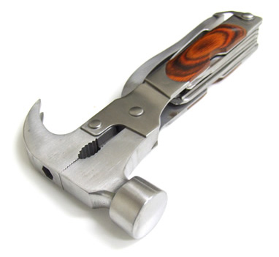
二、工具

Slide 9






1.浏览器
Opera
Safari
网景（Netscape)

Slide 10
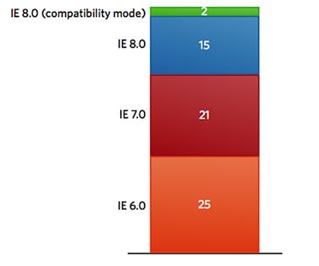
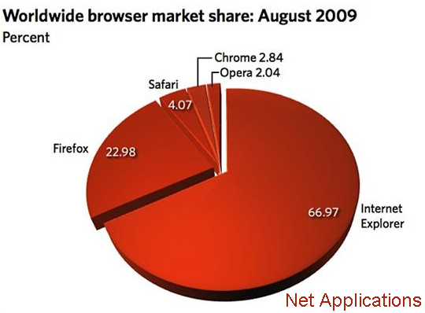
2.浏览器占有率
Net Applications调研

Slide 11
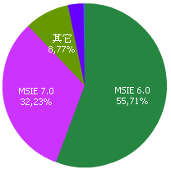
2.浏览器占有率
爱词霸查词11月份
浏览器 | 浏览量 | 浏览量比例
MSIE 6.0 | 50876589 | 55.7%
MSIE 7.0 | 29444185 | 32.23%
其它 | 8011562 | 8.77%
Firefox | 2786499 | 3.05%
Opera | 222681 | 0.24%
Konqueror | 377 | 0%
MSIE 5.5 | 1536 | 0%
Netscape | 84 | 0%
MSIE 4.01 | 10 | 0%
MSIE 5.0 | 1585 | 0%

Slide 12



3.编辑器
Dreamweaver
Editplus
UltraEdit

Slide 13
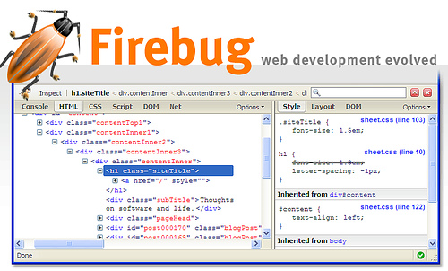
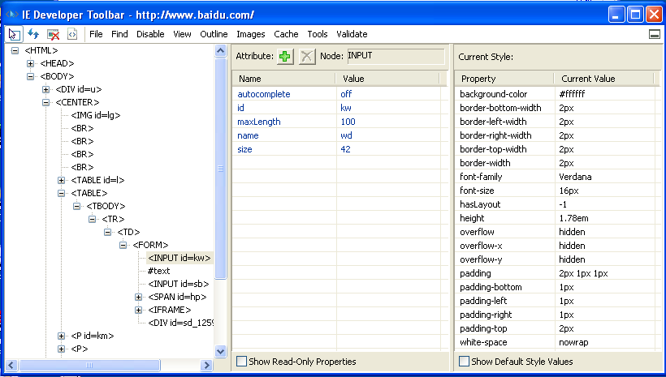
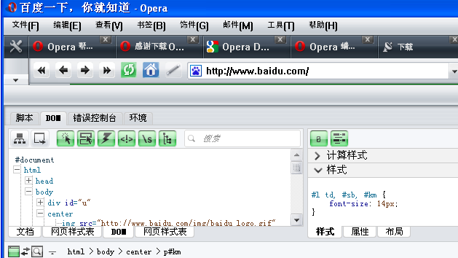
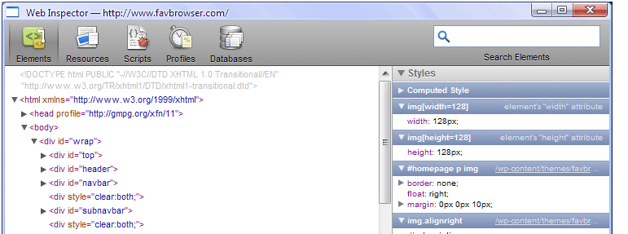
4.调试工具
IE Developer
Opera Dragonfly
WebKit Nightly Builds

Slide 14

三、CSS

Slide 15
1.CSS三种引用
a.内联定义
<div style="color:red">test</div>
b.定义内部样式块对象
  <style type="text/css">
  body {font: 10pt "Arial"}
  </style>
c.链入外部样式表文件
<link rel=stylesheet href="css.css" type="text/css">

Slide 16
2.CSS语法
选择符{属性1 : 值1 ; 属性2 : 值2 }
语法 | 简介
* | 匹配所有的元素
div | 类型选择符。以文档语言对象类型作为选择符。
div a | 包含选择符。选择所有被div包含的a。
#myID | ID选择符。以文档目录树(DOM)中作为对象的唯一标识符的ID作为选择。
.className | 类选择符。在HTML中可以使用此种选择符(class=className)
a:hover | 伪类及伪对象选择符。hover为伪类或伪对象 。
div,#ID,.cName | 选择符分组。将同样的定义应用于多个选择符，可以将选择符以逗号分隔的方式并为组。

Slide 17
3.CSS优先权
<style>
*{color : black}
li{color : green;}
#myId{color : blue}
.cName{color : yellow}
</style>
<li id="myId" class="cName" style="color : red">文字</li>
请问 :“文字”显示什么颜色？

Slide 18
3.CSS优先权
优先权的规则：
1.元素的 style 样式属性，加 1,0,0,0。
2.每个 ID 选择符（#id），加 0,1,0,0。
3.每个 class 选择符（.class）、每个伪类（例 :hover），加 0,0,1,0。
4.每个元素，加 0,0,0,1。
5.其他选择符（例 全局选择符 * ，@import），加 0,0,0,0。
最后逐位相加数字串，得到最终的 优先权 值，按照从左到右的顺序逐位比较。
除了上面 还有一些其他规则：
6.!important 声明的规则高于一切，如果 !important 声明冲突，则比较优先权。
7.如果优先权一样，则按源码中“后来者居上”的原则。
8.由继承而得到的样式属性不参与 优先权的计算，低于一切其他规则（例 全局选择符 * ）。

Slide 19
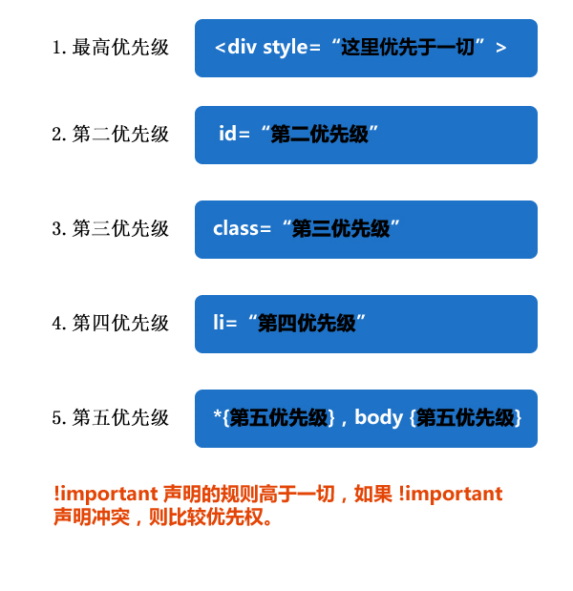
3.CSS优先权

Slide 20
4.IE6 IE7 firefox兼容
A.!important
问题：只能把ie6分开，ie7 Firefox不能分开
B.#myID{
border:1px solid red; /* Moz */
#border:1px solid #000000; /* IE7 */
_border:1px solid green; /* IE6 */
}
只支持xhtml1.0
C.#ad { color: red; } /* Moz */
*+html #ad { color: #000000; } /* IE7 */
* html #ad { color: green; } /* IE6 */

Slide 21
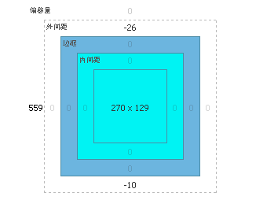
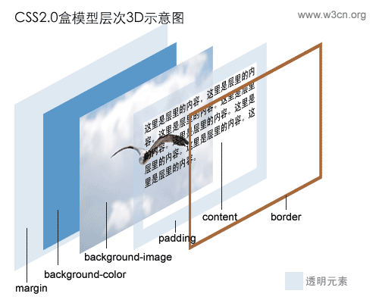
5.CSS常用属性
position
Float
clear
left,top
Width,Height
Border
Margin
Padding
background
display
overflow
line-height

Slide 22

四、实例

Slide 23
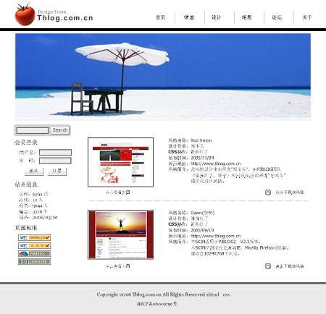
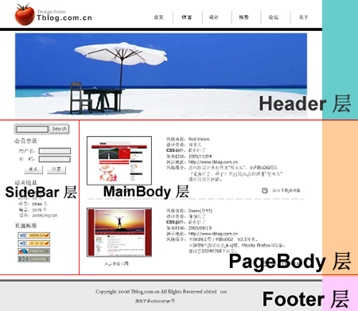
1.布局

Slide 24
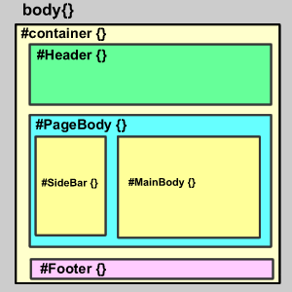
1.布局
DIV结构如下：
│body {} /*这是一个HTML元素，具体我就不说明了*/
└#Container {} /*页面层容器*/
├#Header {} /*页面头部*/
├#PageBody {} /*页面主体*/
│ ├#Sidebar {} /*侧边栏*/
│ └#MainBody {} /*主体内容*/
└#Footer {} /*页面底部*/

Slide 25
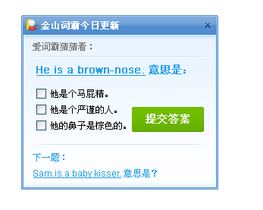
2.实例二--词霸泡泡切图
背景图片
第一层布局
主要内容布局
头部内容布局

Slide 26

五、小结

Slide 27
小结
1.图片尽量做成一张整图
2.善用background来布置图片
3.巧用Firebug等调试器工具以便微调
4.别忽略DTD
5.多看 多想 多练

